Slide 1
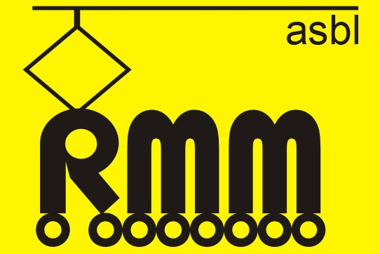
ESU Command Station
ECoS
Partie 1

Slide 2
Introduction
Description de la centrale
Alimention de la centrale
Connexion des rails
Ecran tactile – Menu configuration
Interface Web
Logiciel TightVNC
Site Web ESU
Tableau d’accessoires
TCO

Slide 3
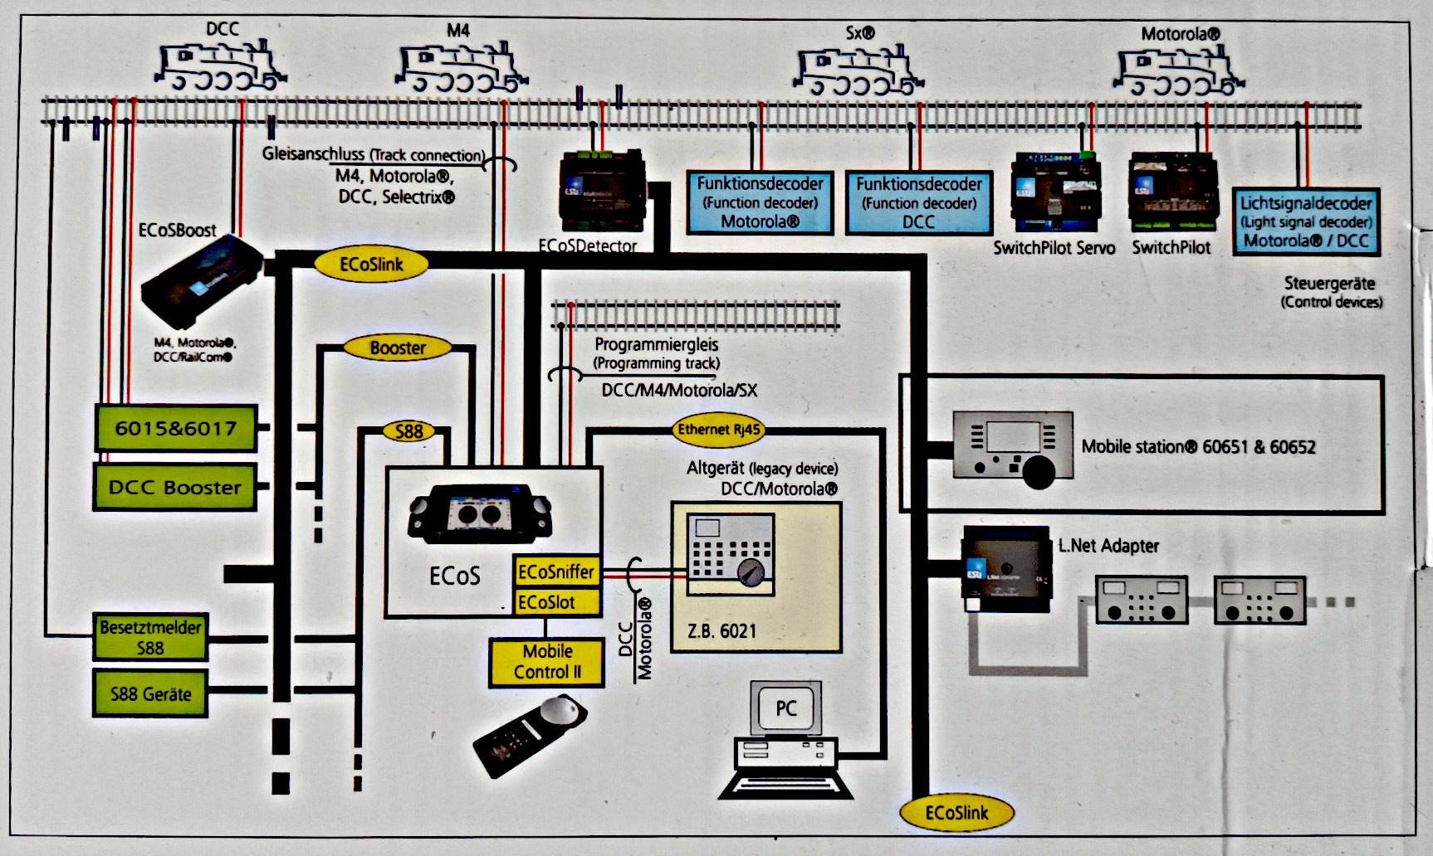
INTRODUCTION
ECoS

Slide 4
INTRODUCTION
ECoS

Slide 5
i) LCD Ecran tactile
Description de la centrale
f) Rangement pour le stylet
j) Stylet
k) Sélection des locomotives
c)
k)
a)-f)Touches de fonction (LED on/off)
c) Un joystick à 4 directions et click au centre. (navigation menus, sélection Locos, sifflet Loco)
e) Touche « Go »
(Mise sous tension)
b)-g) Régulateurs avec fonction de changement de direction.
ECoS
d) Touche « Stop » (hors tension. arrêt ECoS

Slide 6
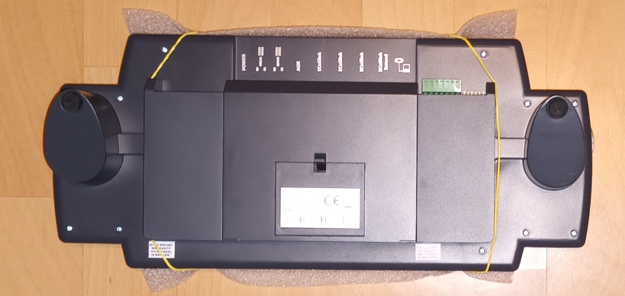
Description de la centrale
ECoS

Slide 7
Description de la centrale
Trois connecteurs Mini-DIN à 7 broches (régulateurs, boosters, décodeurs de rétrosignalisation, etc.)
Connecteur Mini-DIN à 7 broches connexion de modules d’extension ECoSlink (jusqu’à 100 m de longueur totale)
Connexions
Connecteur RJ45, Ethernet 10MBit
Connecteur pour l’alimentation de l’ECoS. (Alim 90VA)
Connecteur à 6 broches pour brancher des modules de rétro-signalisation compatibles Märklin® s88. (Jusqu'à 32 modules possibles)
Connecteurs à 2 pôles pour une voie
Connecteur pour applications futures (inutilisé)
Connecteur à 5 broches pour connecter des boosters compatibles DCC ou Märklin® 6017
Connecteur à 2 broches pour connecter un système digital existant
ECoS

Slide 8
Description de la centrale
a) Nom de la locomotive sélectionnée
b) Symbole de la locomotive sélectionnée
c) Tachymètre : affiche la vitesse momentanée de la locomotive.
d) Indicateur de crans de vitesse : affiche les crans de vitesse de la machine.
e) Indication du sens de marche « Avant » .
f) Indication du sens de marche « Arrière ».
g) Bouton de choix de locomotive : ouvre le menu ''Sélection de locomotive‘’.
Autre possibilité : appuyer sur la touche '' k) Sélection des locomotives.
h) Menu locomotives : vous pouvez créer, modifier, supprimer de nouvelles locomotives et tractions multiples ou attribuer une locomotive à un service de navettes.
i) Symboles des touches de fonction, En fonction du format de données et de la programmation, vous pouvez commander jusqu'à 20 fonctions. Effleurez le symbole pour activer/désactiver la fonction correspondante.
ECoS

Slide 9
Alimention de la centrale
L’ECoS est alimenté via un connecteur à fiche DC de 2.1mm. Cette alimentation correspond à la tension sur la voie. La stabilisation ou l'adaptation de la tension se passe dans le bloc d'alimentation et non pas dans la centrale.
La centrale est équipée en interne d'une protection contre les sous-tensions et les surcharges.
Tension d’alimentation : de 14V à 18V AC ou DC
Courant d’alimentation : max. 5 ou 7A (selon ECoS 50200 ou 50210)
• La tension de crête fournie par le transformateur sans charge ne doit jamais dépasser 22V.
• L’utilisation d’autres blocs d’alimentation peut entraîner la destruction de votre ECoS !
ECoS

Slide 10
Alimention de la centrale
Réglage de la tension de sortie.
La tension stabilisée fournie par le bloc d'alimentation est utilisée directement pour l'alimentation de votre réseau.
La tension de sortie doit être réglée en fonction de l'échelle.
Pour cela, il y a, sur la face avant du bloc d'alimentation, une petite ouverture ronde dans laquelle vous pouvez régler la tension de sortie au moyen d'un petit tournevis.
Butée gauche environ 14,5V
Butée droite environ 21,5V
Tensions recommandées en fonction de l'échelle :
Echelle N 15V – 16V
Echelle H0 deux rails (DCC) 16V – 18V
Echelle H0 trois rails 18V – 20V
Echelle 1 18V – 21V
Echelle G 20V - 21V
Le moniteur de courant incorporé dans votre ECoS vous indique la tension de sortie correspondante et vous permet de régler la tension souhaitée avec précision.
ECoS

Slide 11
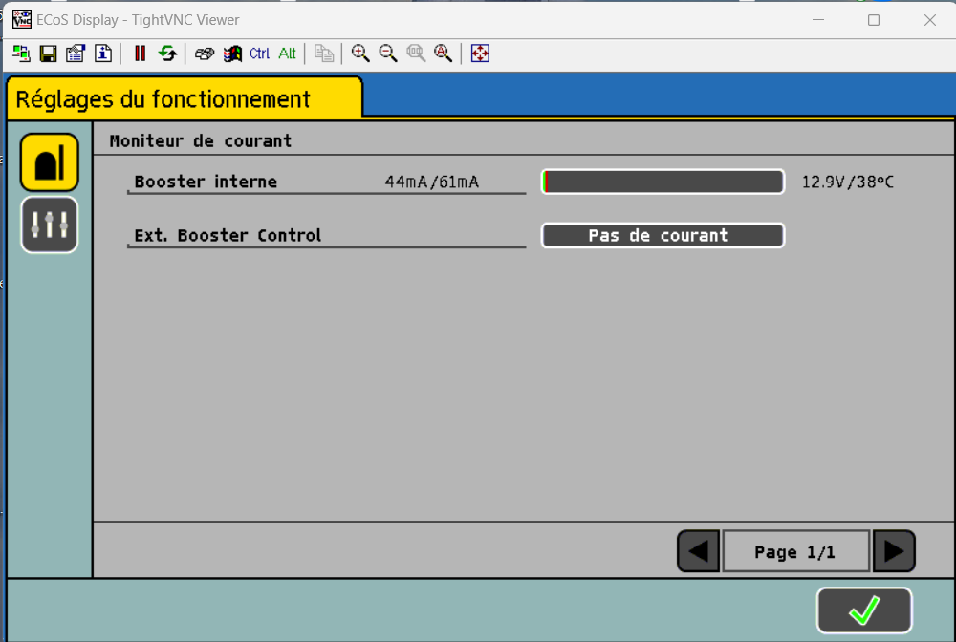
Alimention de la centrale
Démarrez votre centrale.
- Ouvrez la fenêtre du moniteur de courant
Le moniteur de courant vous donne des informations très intéressantes concernant la consommation de votre réseau. Vous pouvez déterminer exactement la consommation réelle de vos locomotives et planifier ainsi l’alimentation du réseau.
Le moniteur de courant affiche la tension réelle sur la voie et la température interne de l'appareil aussi bien pour le booster interne ainsi que les boosters externes.
ECoS

Slide 12
Alimention de la centrale
- Tournez la vis de réglage lentement jusqu'à obtention de la valeur souhaitée.
a) Liste de tous les boosters dans le système.
b) Nom du booster (comme il a été configuré)
c) Consommation actuelle / Consommation maximale.
d) Barre de progression de la consommation.
e) Tension actuelle sur la voie, dans le tronçon alimenté par le booster.
f) Température interne, actuelle du booster.
Le moniteur de courant vous indique aussi quel Booster a disjoncté suite à un court-circuit, ce qui est très pratique pour la recherche du problème sur un grand réseau.
ECoS

Slide 13
Connexion des rails
La connexion à la voie se fait au moyen d'une broche verte à 2 pôles. Veillez à utiliser des fils de section suffisante pour alimenter vos voies. Nous recommandons des fils d’une section d’au moins 1,5mm² (ou mieux : 2,5mm²). Pour de grands réseaux, réalimentez toujours les voies tous les deux mètres.
L’ECoS utilise un pont redresseur H4 pour alimenter la voie. En conséquence, il n’y a pas, avec l'ECoS, de « masse commune », contrairement aux anciens réseaux Märklin®.
Cependant, il est pratique, pour les réseaux existants dits à 3 rails, découpés en tronçons (avec boosters), d'utiliser une masse commune (généralement le conducteur extérieur).
Ne connectez jamais un autre système digital en parallèle à l'ECoS ni un transformateur analogique pour trains miniatures au même circuit. La centrale pourrait ainsi être irrémédiablement détruite.
Si votre réseau est divisé en plusieurs circuits de courant, veillez à la séparation correcte de toutes les sections. En règle générale, le conducteur central est ainsi interrompu. Les conducteurs extérieurs peuvent former une masse commune à condition que chaque booster ait sa propre alimentation (transfo).
L'ECoS peut fournir jusqu'à 4A (ECoS 50200) ou 6A (ECoS 50210) de courant à la voie.
Enlevez absolument tous les condensateurs éventuellement présents dans les voies de raccordement. Ils provoquent un échauffement important et réduisent la puissance disponible. La plupart des voies de raccordement des coffrets de départ en analogique (Roco®, Märklin®) sont munis de condensateurs.
ECoS

Slide 14
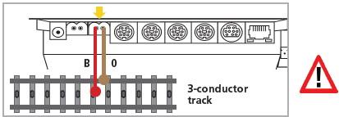
Connexion des rails
Connexion d’une voie à deux rails.
La connexion se fait comme indiqué sur l'illustration. La polarité est sans importance pour une exploitation en 2-rails (DCC, Selectrix®).
Connexion d’une voie à trois rails (Märklin®).
La connexion se fait comme indiqué sur l'illustration. La polarité doit être respectée.
Si vos locomotives récentes au format Motorola® fonctionnent mais pas vos décodeurs k83 pour accessoires ni vos anciennes locomotives Märklin®, il est probable que la polarité a été inversée.
ECoS

Slide 15
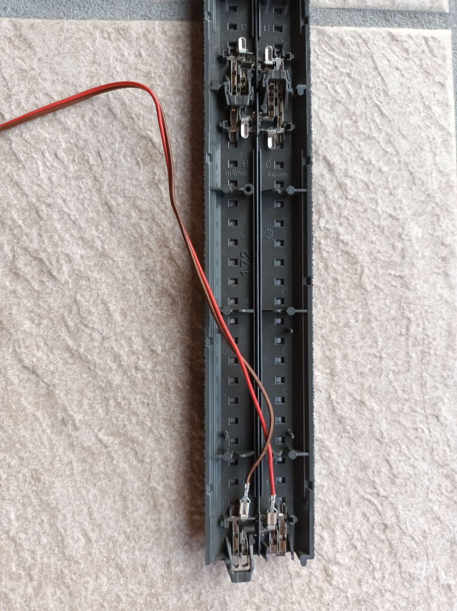
Connexion des rails
B
O
Pour la voie C, Märklin® propose sous la référence 74040, un câble de connexion qui convient
ECoS

Slide 16
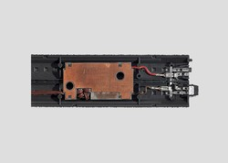
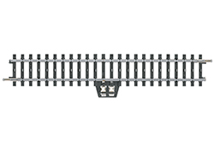
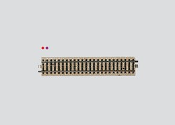
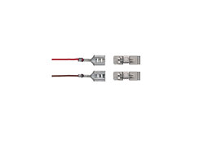
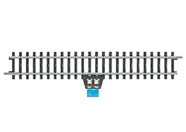
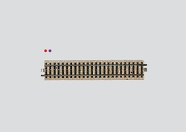
Connexion des rails
Pour la voie C, la voie de connexion N° 74046 ne peut pas être utilisé.
Pour la voie K, utilisez la voie de connexion N° 2290. La voie N° 2292 ne convient pas.
Pour la voie M, utilisez la voie N° 5111, La voie 5131 ne convient pas.
Pour la voie 1, on peut utiliser la garniture de branchement N° 5654 avec chaque voie standard.
74046
2290
5111
5654
2292
5131
ECoS

Slide 17
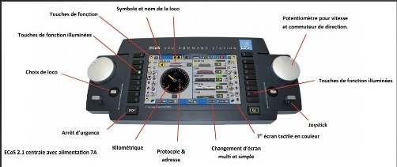
Ecran tactile
ECoS

Slide 18
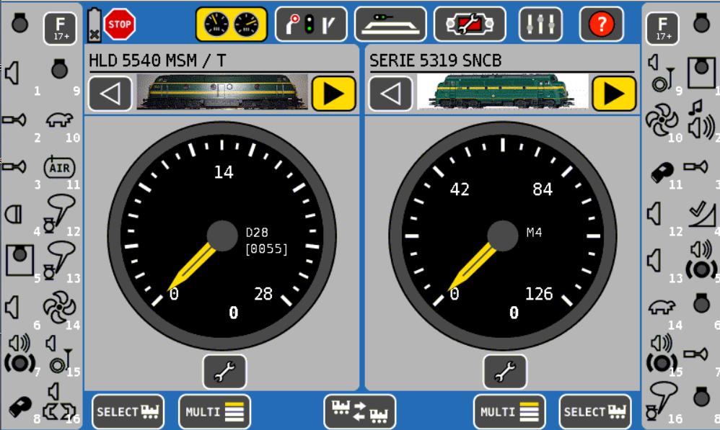

Etat batterie
Ecran tactile - Menu
Arrêt d’urgence
Mode conduite
Tableau d’accessoires
TCO
Menu configuration
Paramètres
Aide
ECoS

Slide 19
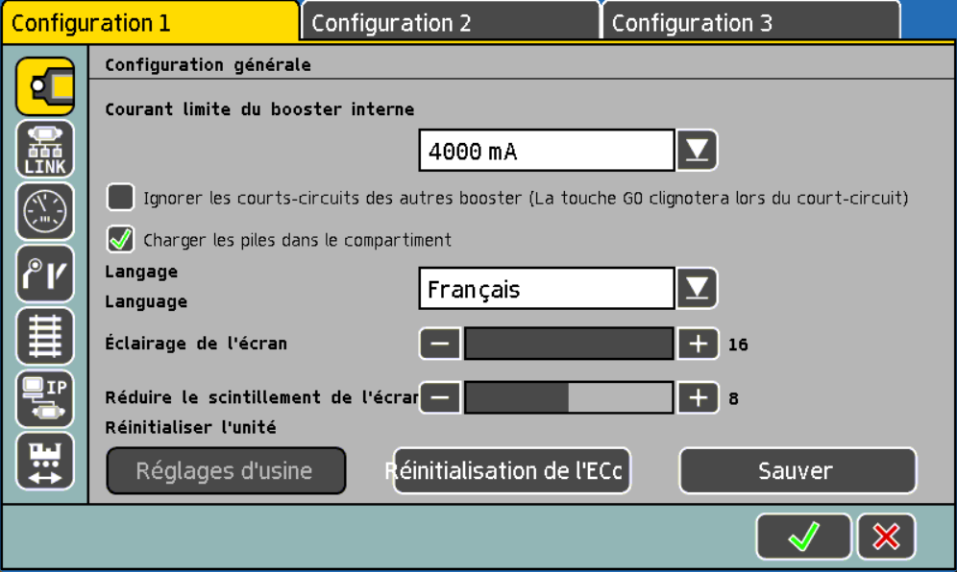
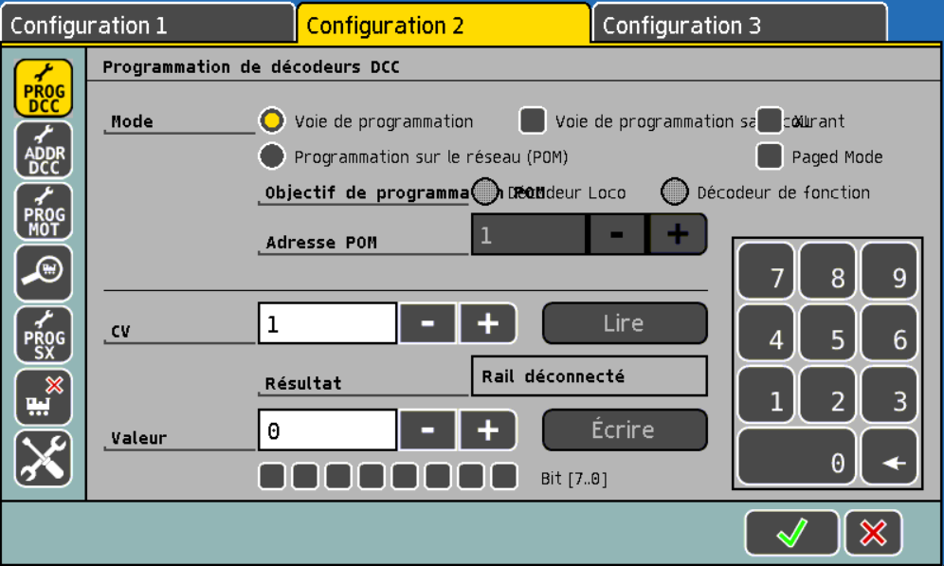
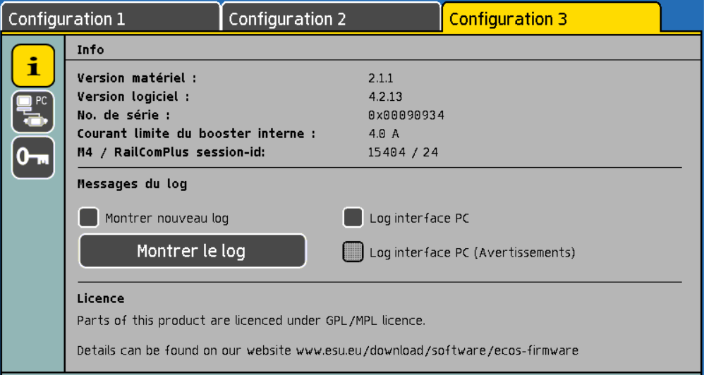
Ecran tactile – Menu configuration
ECoS

Slide 20
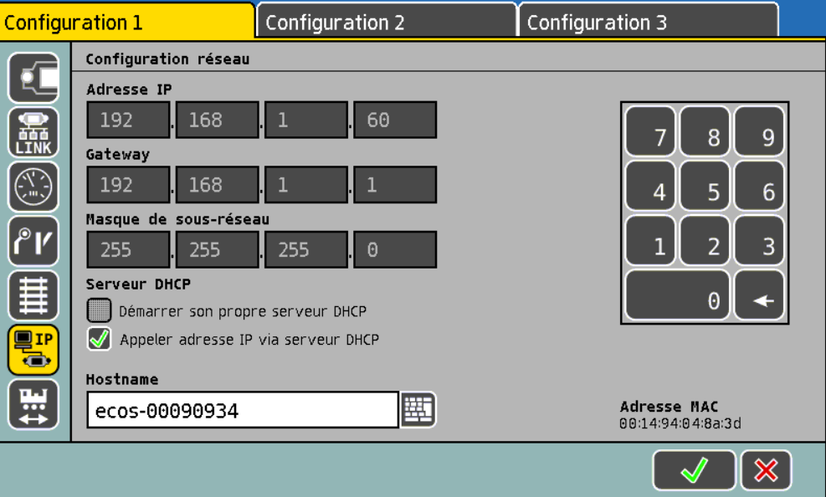
Ecran tactile – Menu configuration
Attention, si la case à cocher « Appeler adresse IP via serveur DHCP » est active, l’adresse de référence peut changer en cas de connexion sur un autre routeur.
Par exemple si vous devez prendre votre station centrale au club et la connectez sur le routeur, l’adresse d’origine sera changée. Donc, dès que l’adresse est configurée à la maison, décochez la case pour éviter toute modification
ECoS

Slide 21
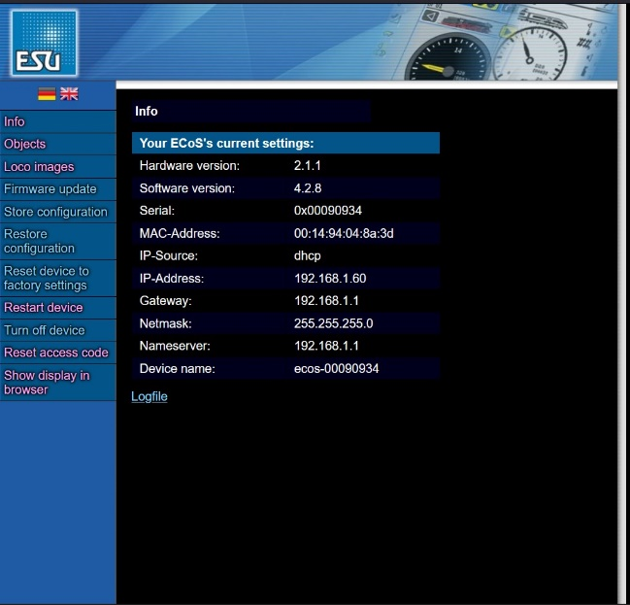
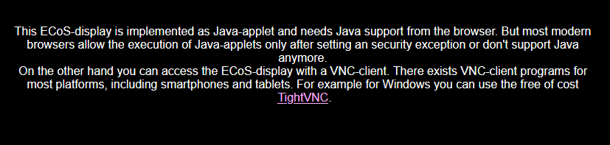
Interface Web
via un explorateur Internet (Firefox, Microsoft Edge, …), vous devrez vous connecter sur la page web de l’ECoS en inscrivant dans la zone ad’hoc l’adresse IP connue
Ensuite choisissez la dernière option « Show display in browser » et vous accèderez une page avec le message suivant
ECoS

Slide 22
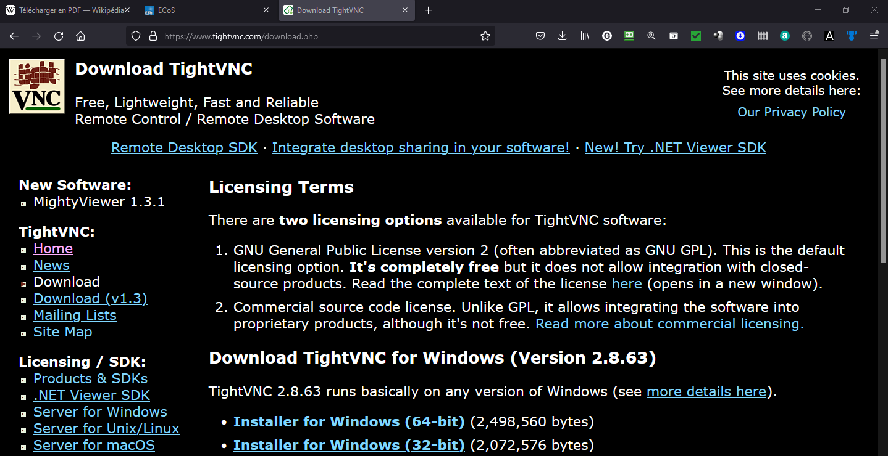
Logiciel TightVNC
https://www.tightvnc.com/download.php
Pour pouvoir obtenir le logiciel gratuit, choisissez « Download Now » et sélectionnez votre système d’exploitation
(Ici Windows)
ECoS

Slide 23
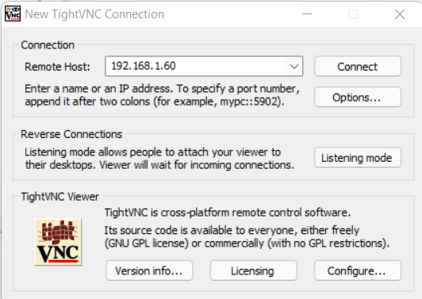
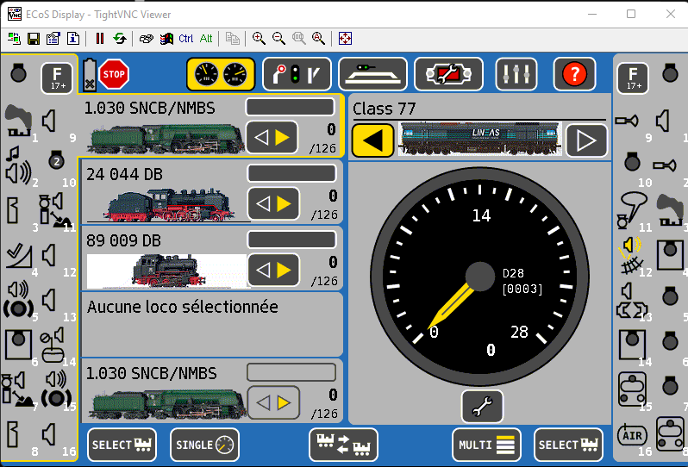
Logiciel TightVNC
Après le téléchargement, vous devrez installer le logiciel en suivant les instructions d’installation.
Une fois que les fichiers sont copiés sur l’ordinateur, vous pouvez démarrer le software et le configurer pour communiquer avec votre station centrale
Il suffit d’inscrire l’adresse IP de votre centrale, appuyer sur le bouton « connect » et le tour est joué vous pouvez piloter votre ECoS de ESU
ECoS

Slide 24
Connexion avec les smartphones
Sous Android, on peut télécharger plusieurs applications et notamment :
ECoS Controller.
ECoS Cab
Si votre Station Centrale est connectée sur votre réseau wifi domestique, l’application détectera cette dernière et vous pourrez faire circuler vos locomotives sur votre réseau de la même manière qu’avec le PC
ECoS

Slide 25
Interface Web
Sur la page Info, vous pouvez afficher les informations concernant la configuration actuelle,
Le Soft installé n’est peut-être pas la dernière version existante,
Pour vérifier, il suffit d’accéder au site de ESU :
https://www.esu.eu et à votre espace myesu en entrant votre identifiant et mot de passe.
ECoS

Slide 26
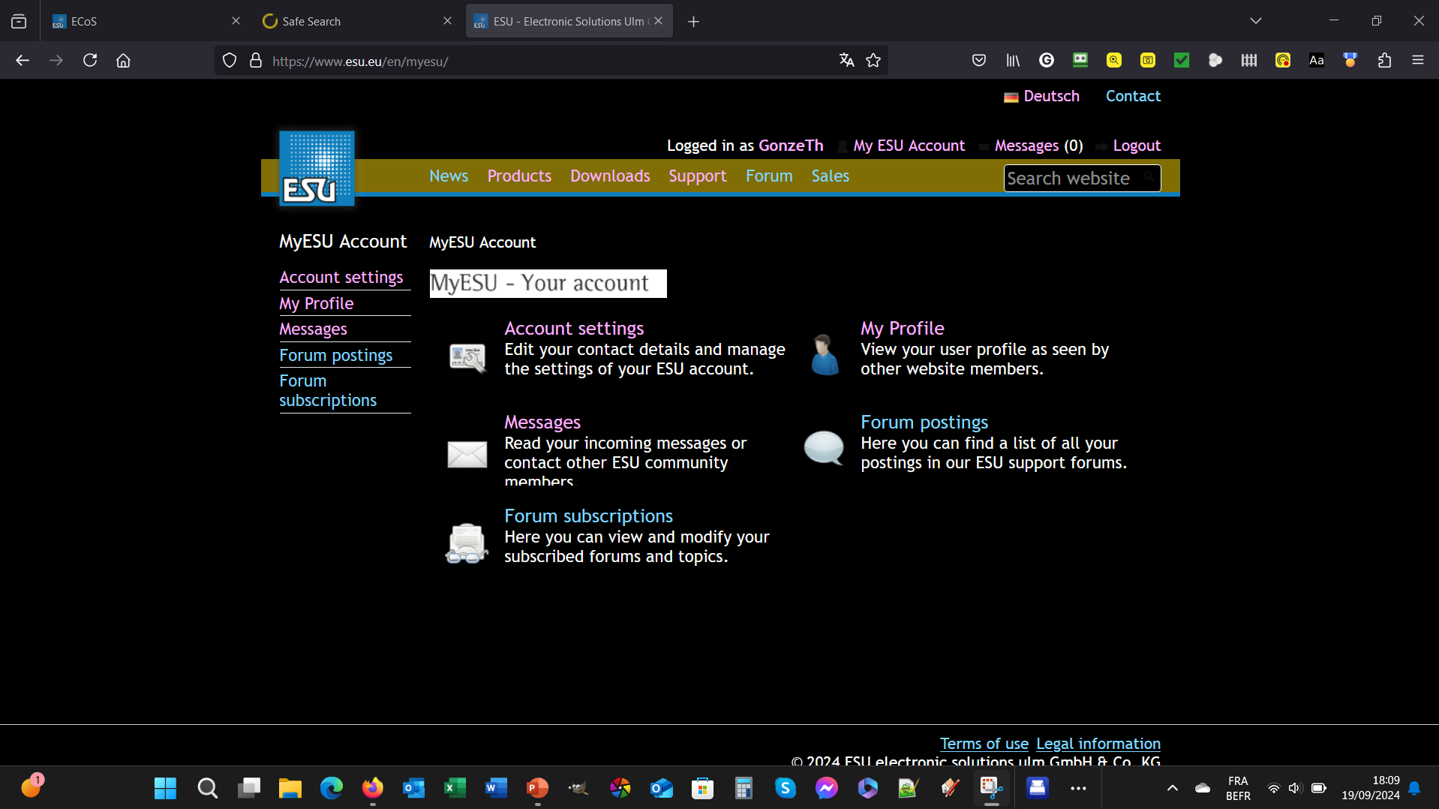
Site Web
ECoS

Slide 27
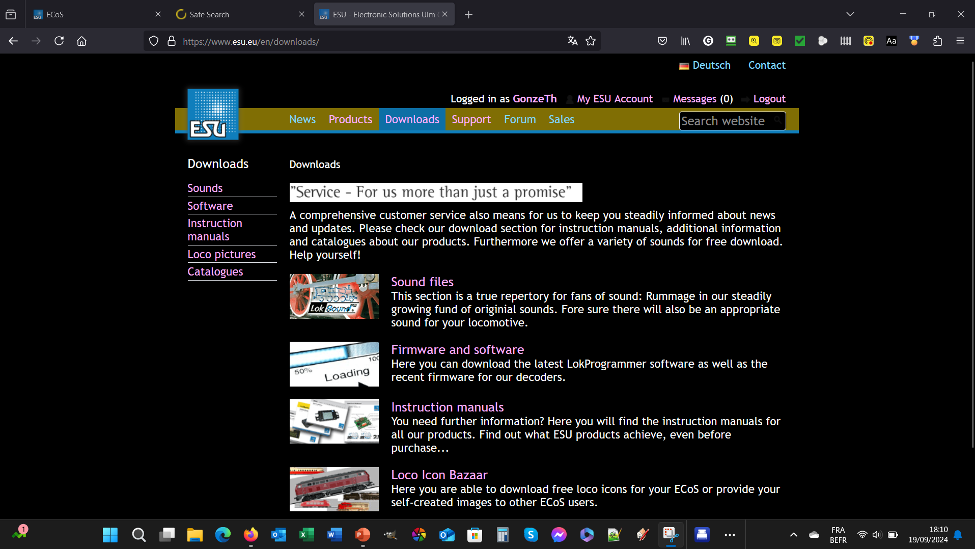
Site Web
ECoS

Slide 28
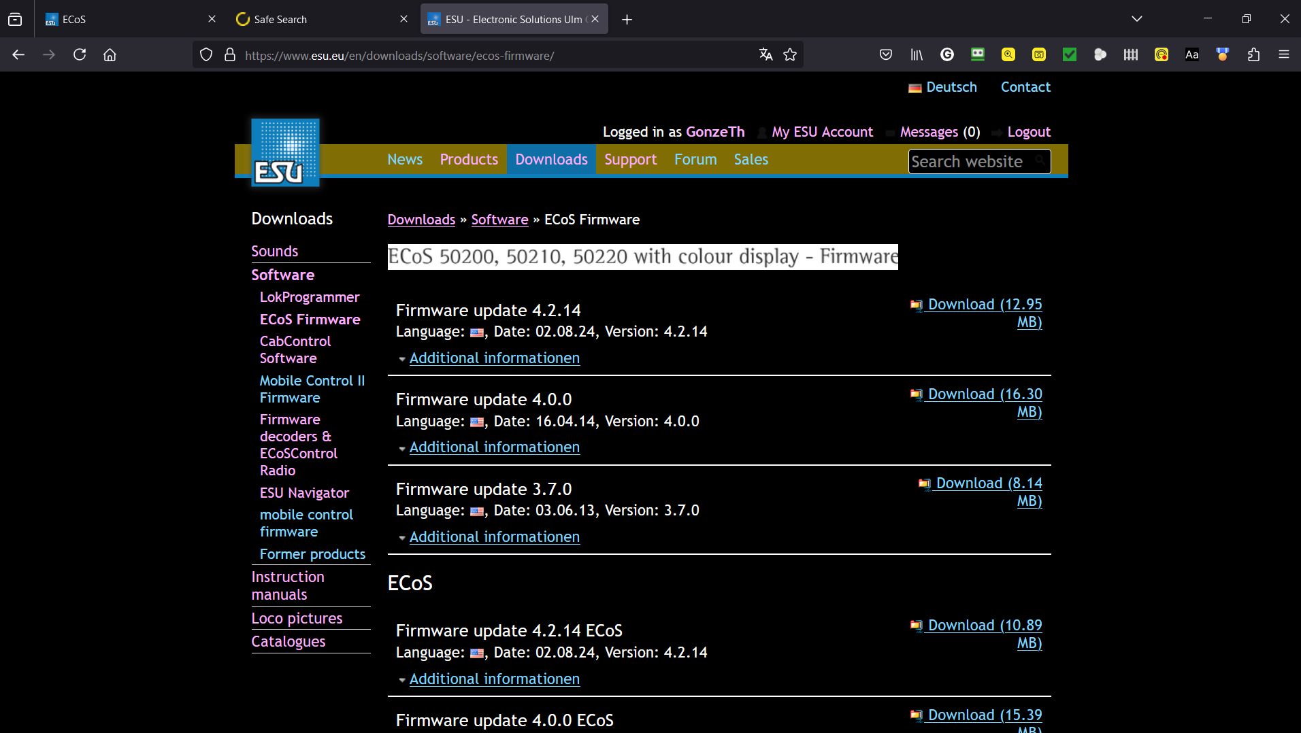
Site Web
ECoS

Slide 29
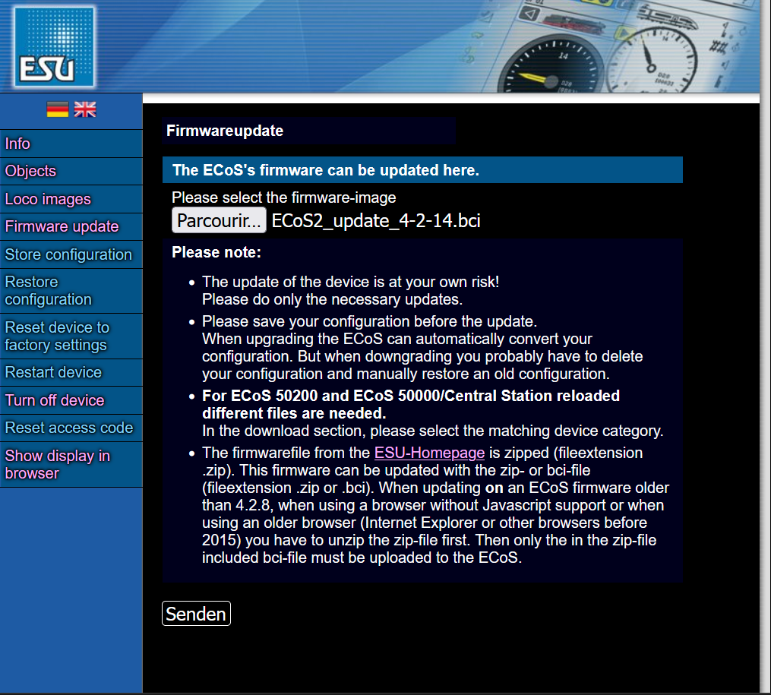
Interface Web
Une fois le ,zip sauvé sur votre disque dur et décompressé, vous pouvez aller chercher le fichier ,bci,
Appuyez sur le bouton « Senden »
ECoS

Slide 30
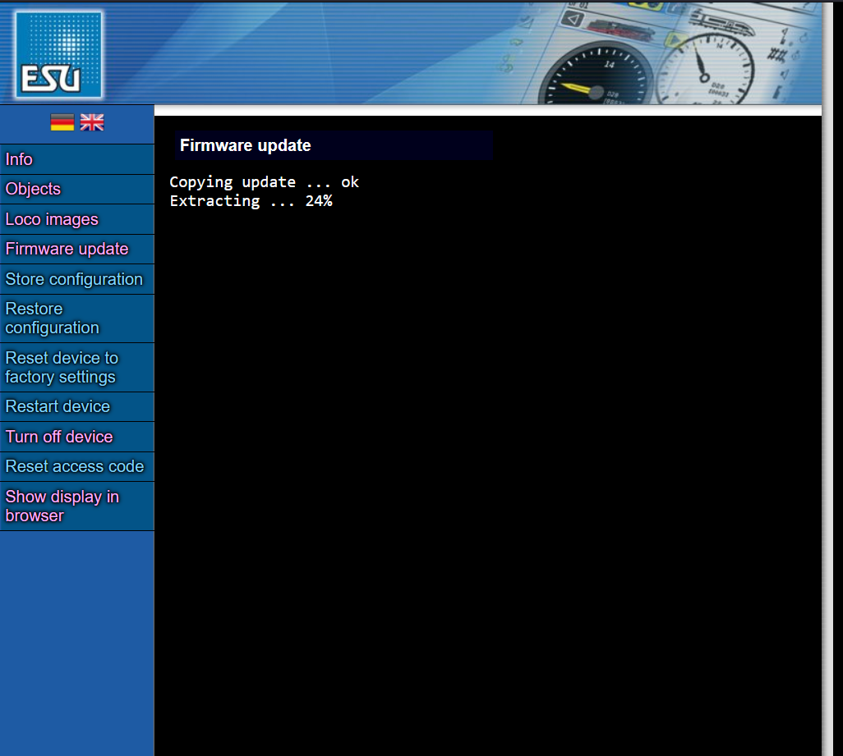
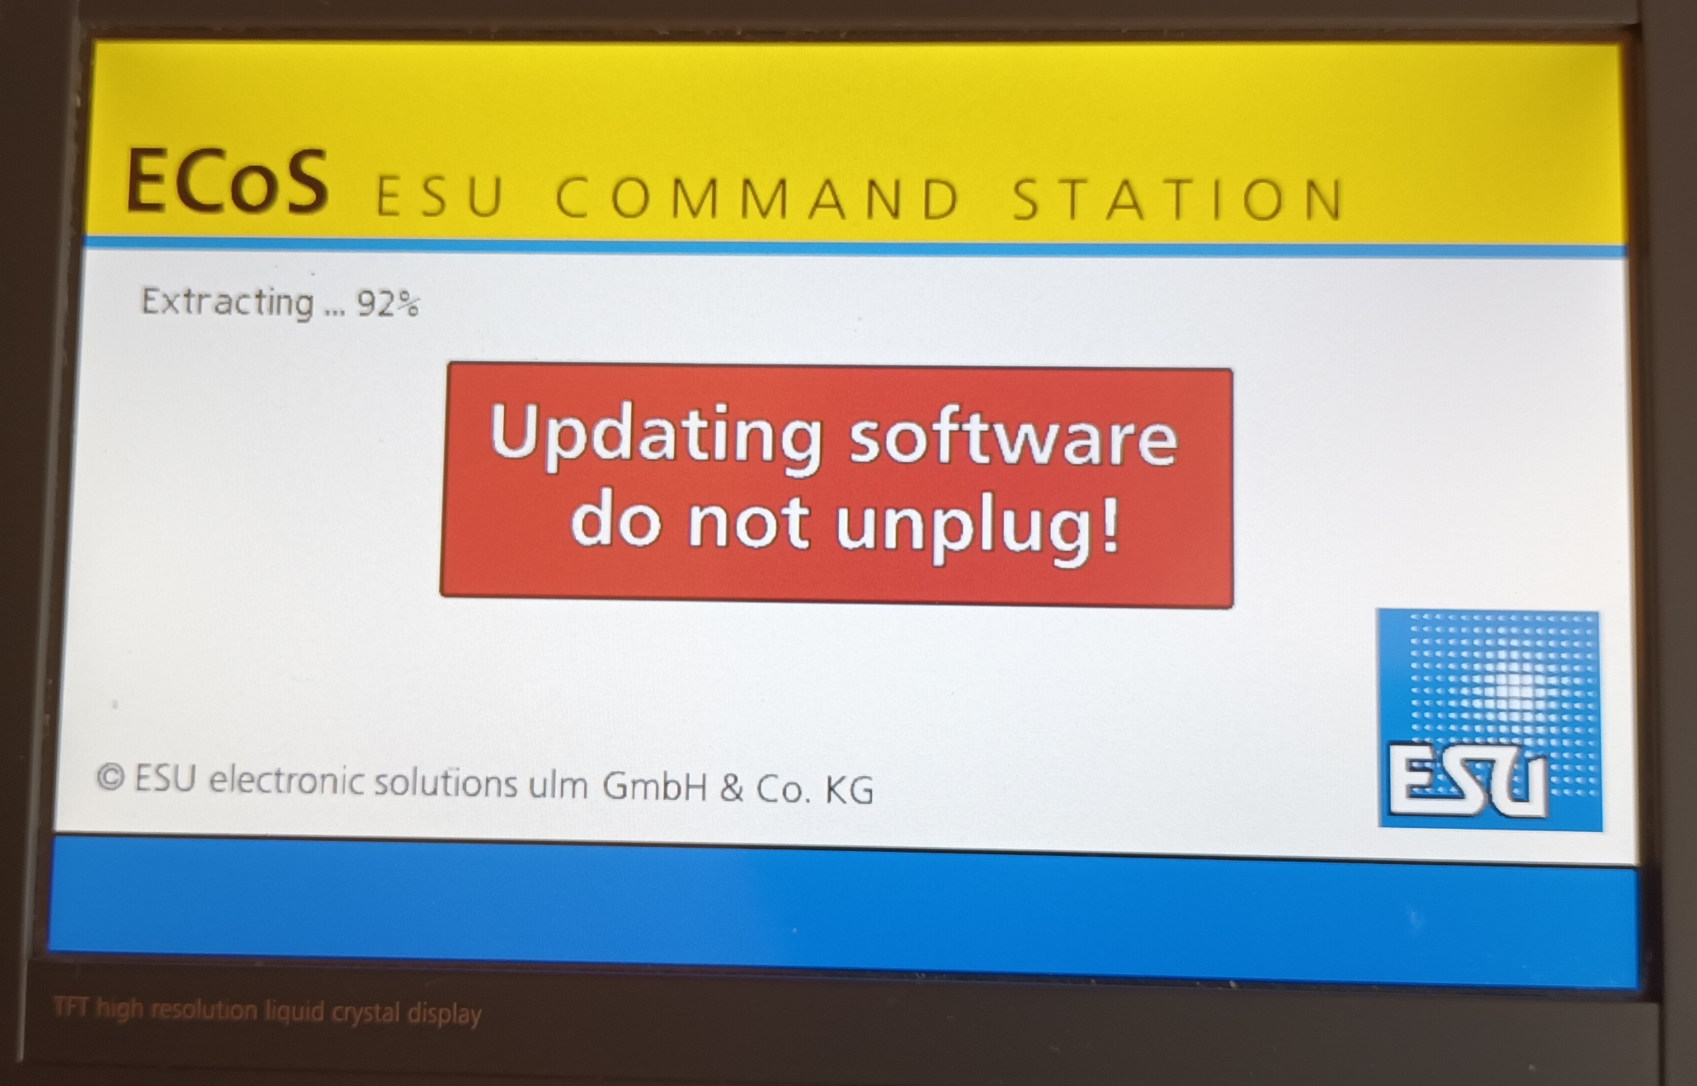
Interface Web
Ecran tactile
ECoS

Slide 31
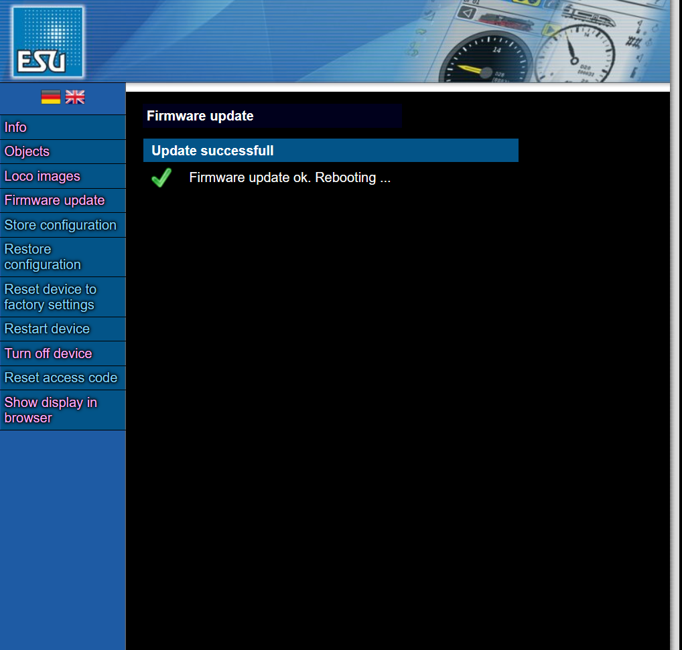
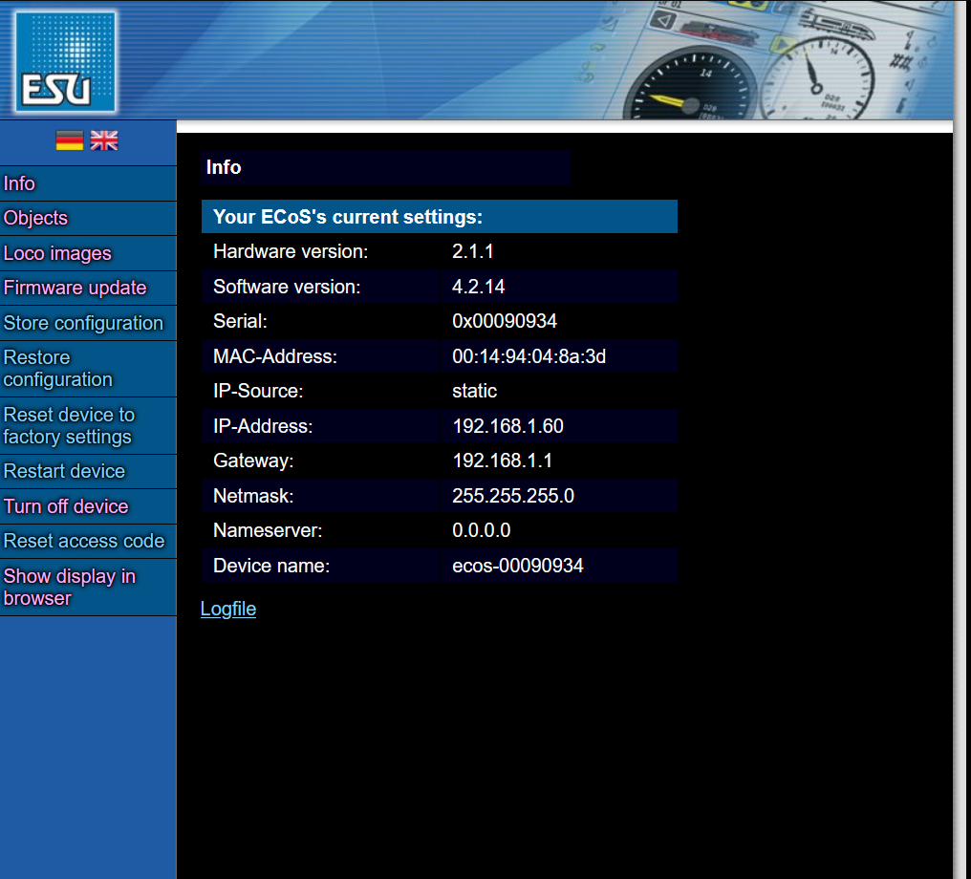
Interface Web
ECoS

Slide 32
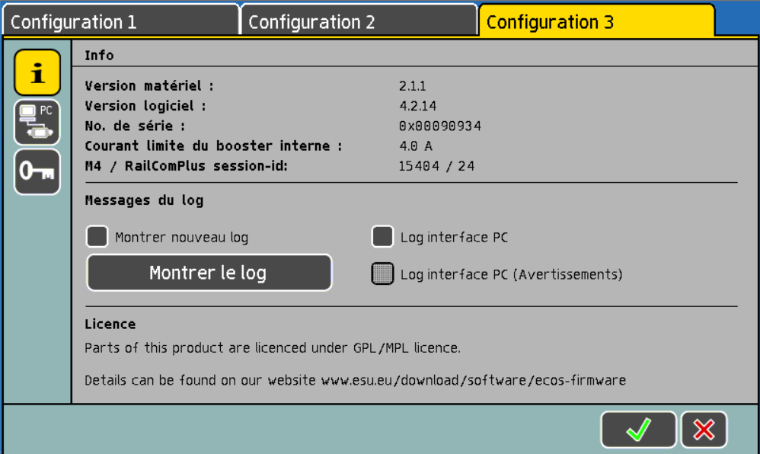
Ecran tactile
ECoS

Slide 33
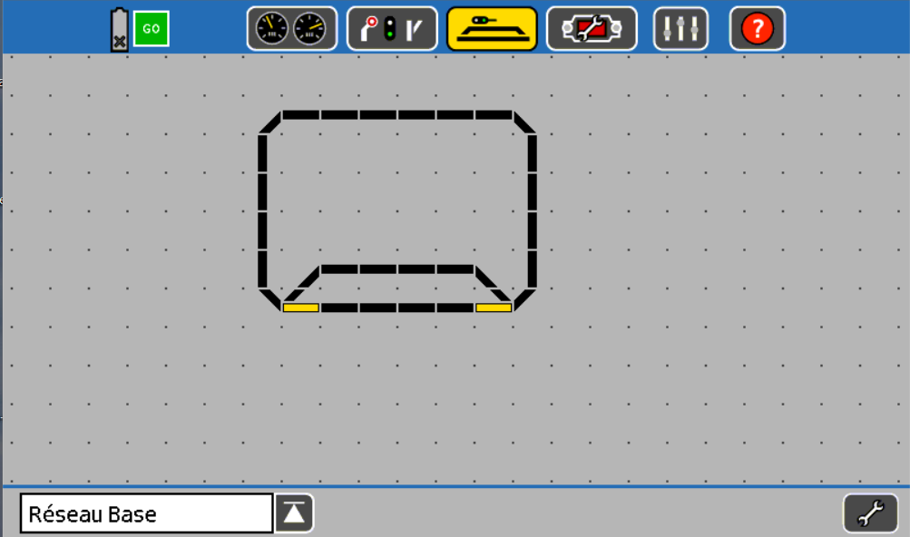
Ecran tactile
ECoS

Slide 34
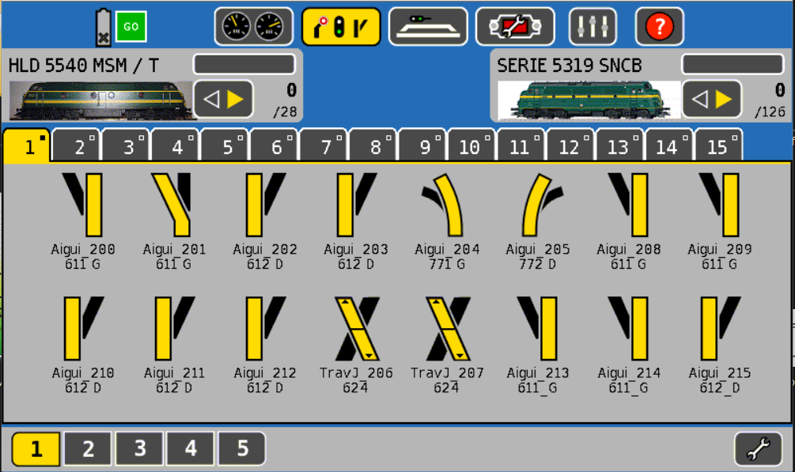
Ecran tactile
ECoS

Slide 35
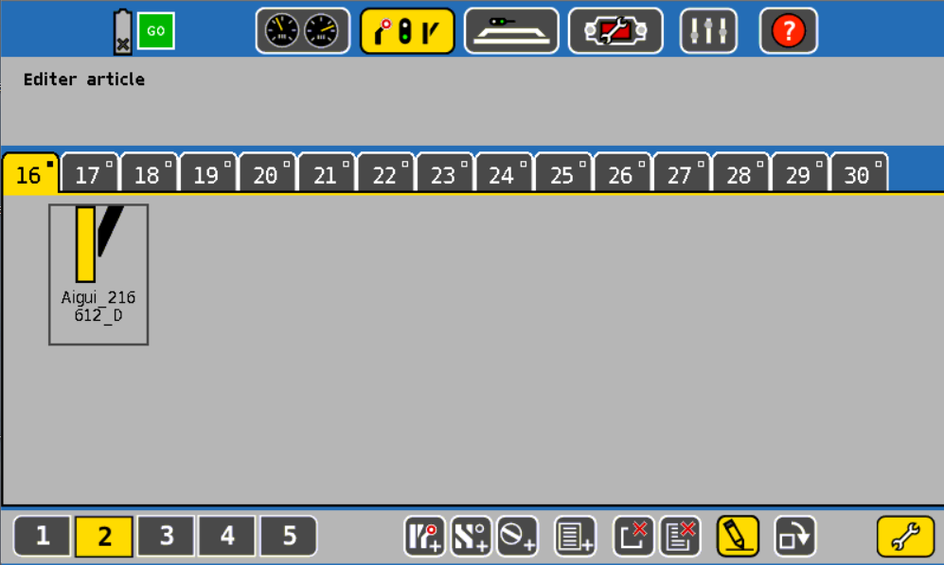







configuration
Ecran tactile
Nouvel accessoire électromagnétique
Nouvel itinéraire
Nouveau pont tournant
Select Article et lier
Effacer lien
Effacer lien et effacer Art
ECoS
Editer Art
Tourner Art, sens horlogique

Slide 36
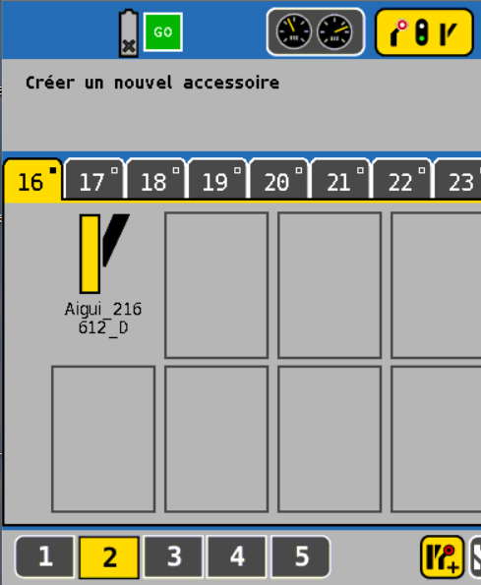
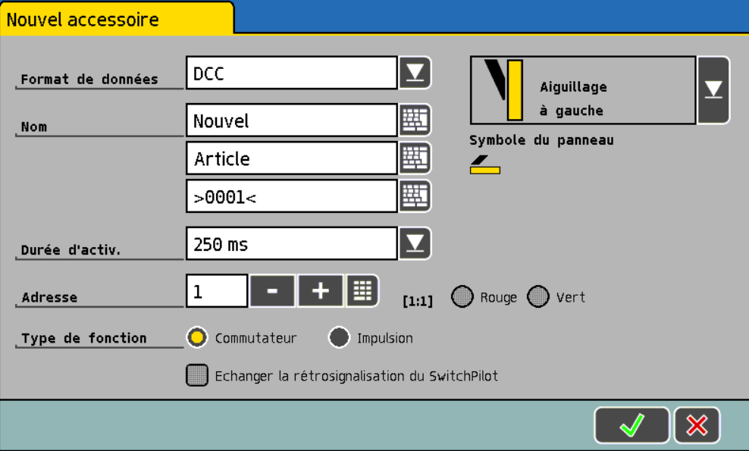
Ecran tactile
ECoS

Slide 37
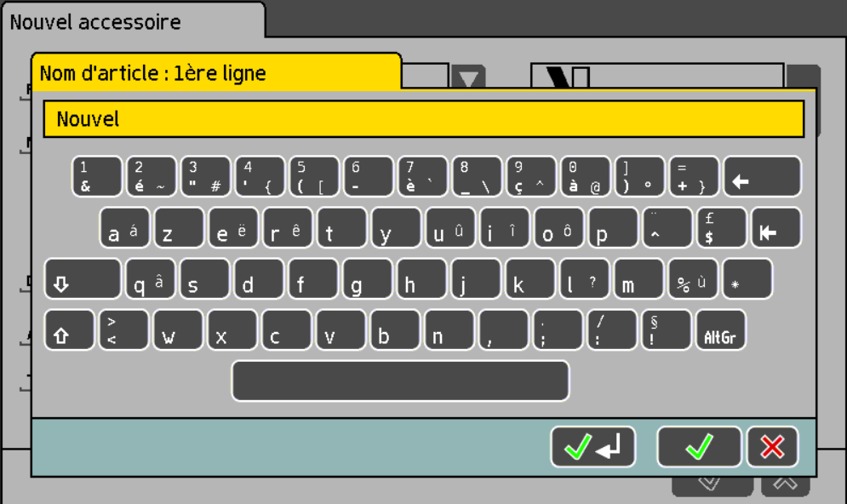

Ecran tactile
ECoS

Slide 38
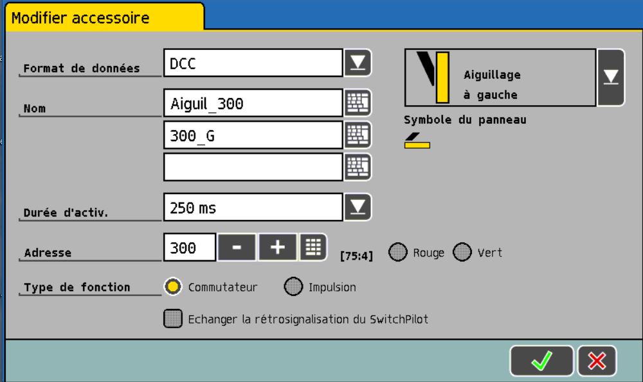
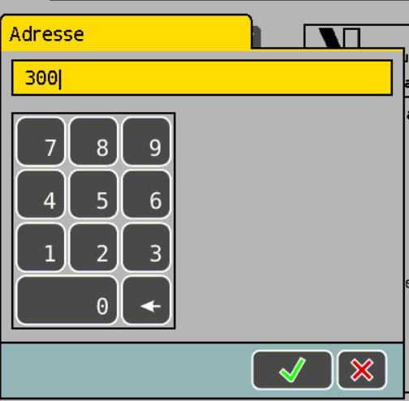
Ecran tactile
ECoS

Slide 39
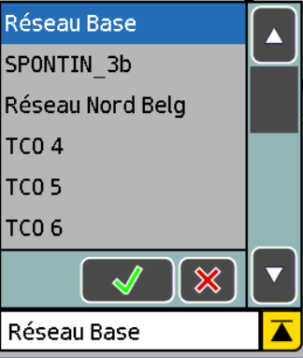
Ecran tactile
ECoS

Slide 40
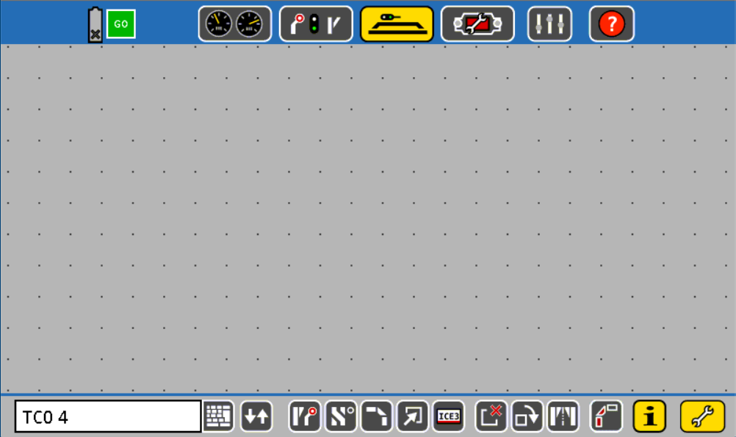



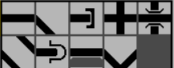


Ecran tactile
Ajouter accessoire électromagnétique
Ajouter Itinéraire
Ajouter un élément voie
Lien vers d’autres pages/écrans
Ajouter un champ d'adresse RailCom
ECoS

Slide 41





Ecran tactile
Effacer un symbole
Faire pivoter 1 élément
Changer un aiguillage en vue miroir
Surbrillance du TCO (S88)
Info sur accessoires
ECoS

Slide 42
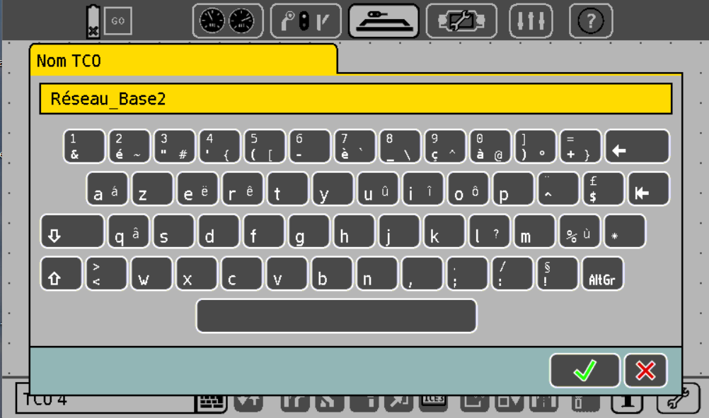
Ecran tactile
ECoS

Slide 43
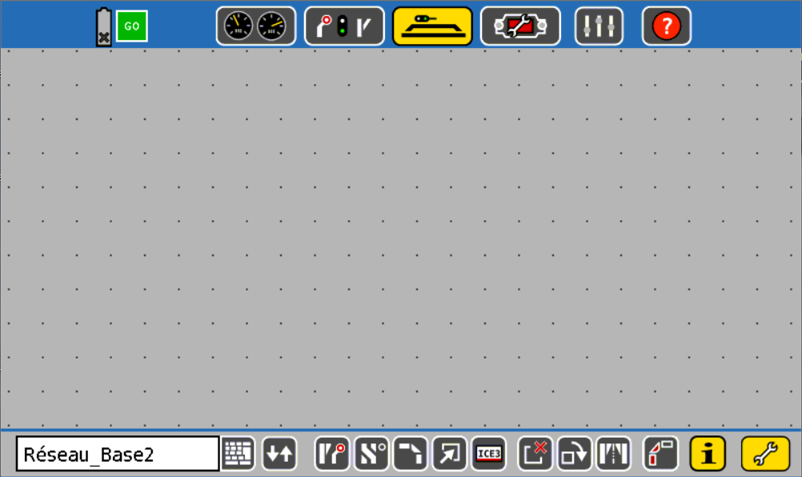
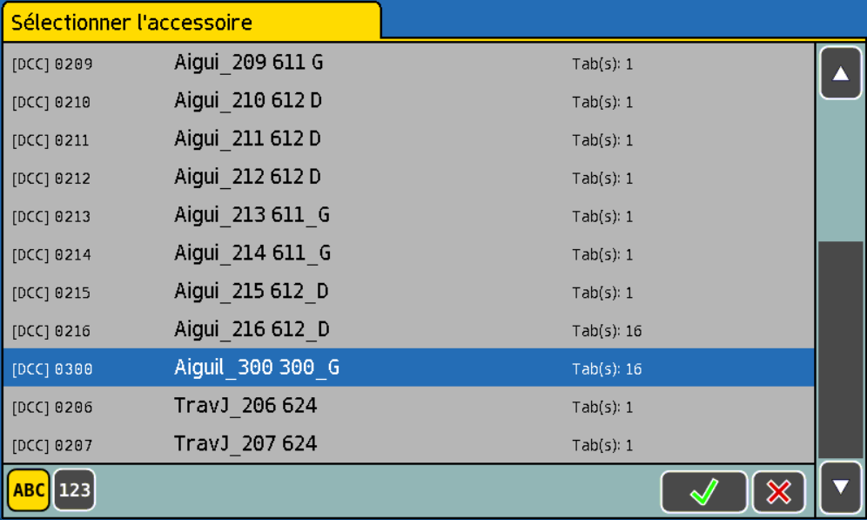
Ecran tactile
Aiguil_213 et 215
ECoS

Slide 44
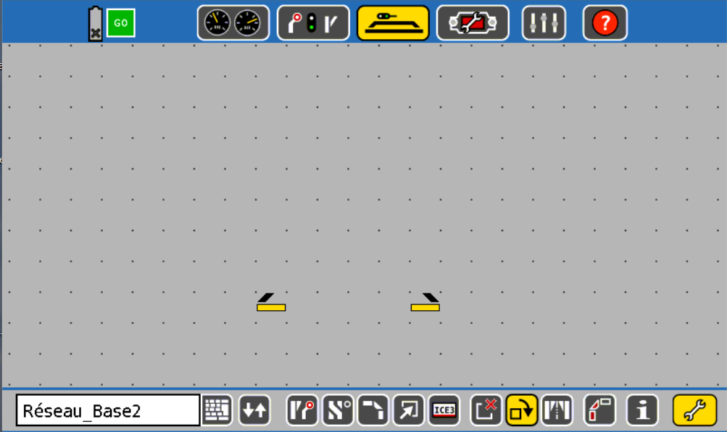
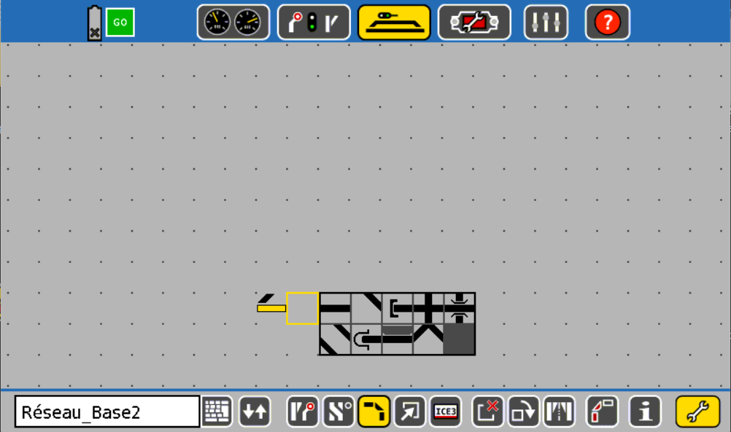
Ecran tactile
Courbe
Voie avec quai
Pont, passage Sup
Croisement
Voie droite
Tunnel
ECoS
Courbe paralèlle
Voie avec butoir

Slide 45
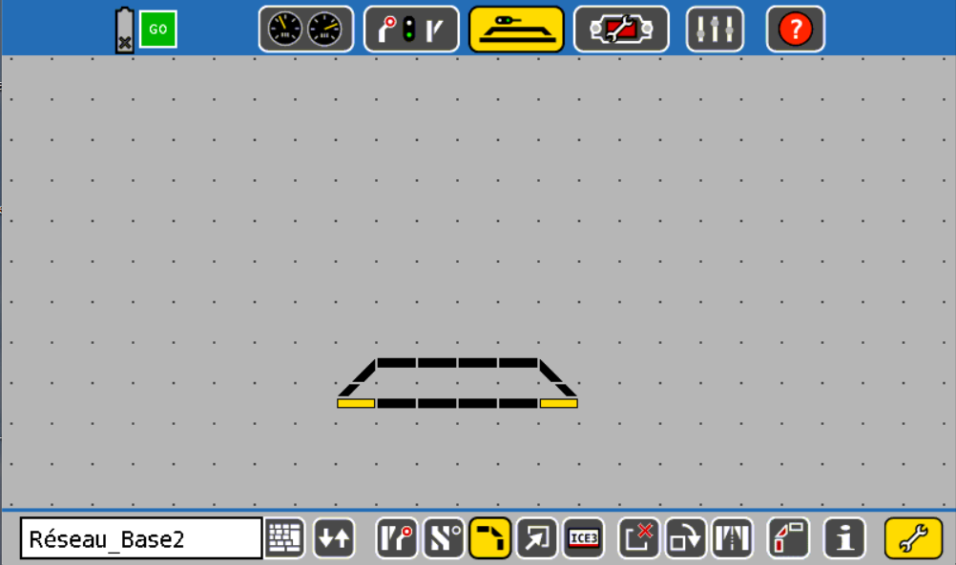
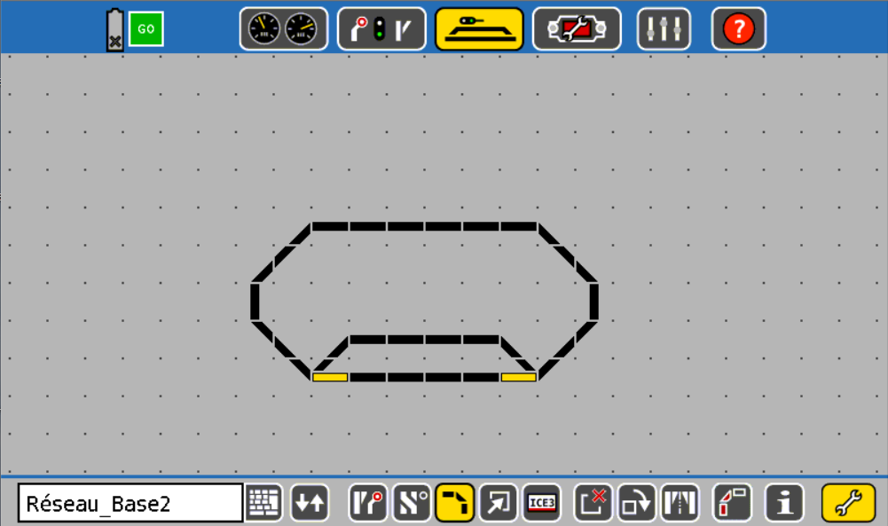
Ecran tactile
Pour finaliser
ECoS

Slide 46
En voiture
ECoS

Slide 47
ECoS

